Slide 2
VPN 基本介紹
架設專屬 VPN 服務
常見無法連線 問題解析
NAS VPN 用戶端進階應用

Slide 3
什麼是 VPN? (Virtual Private Network)
未加密的明文
加密化
匿名化

Slide 4
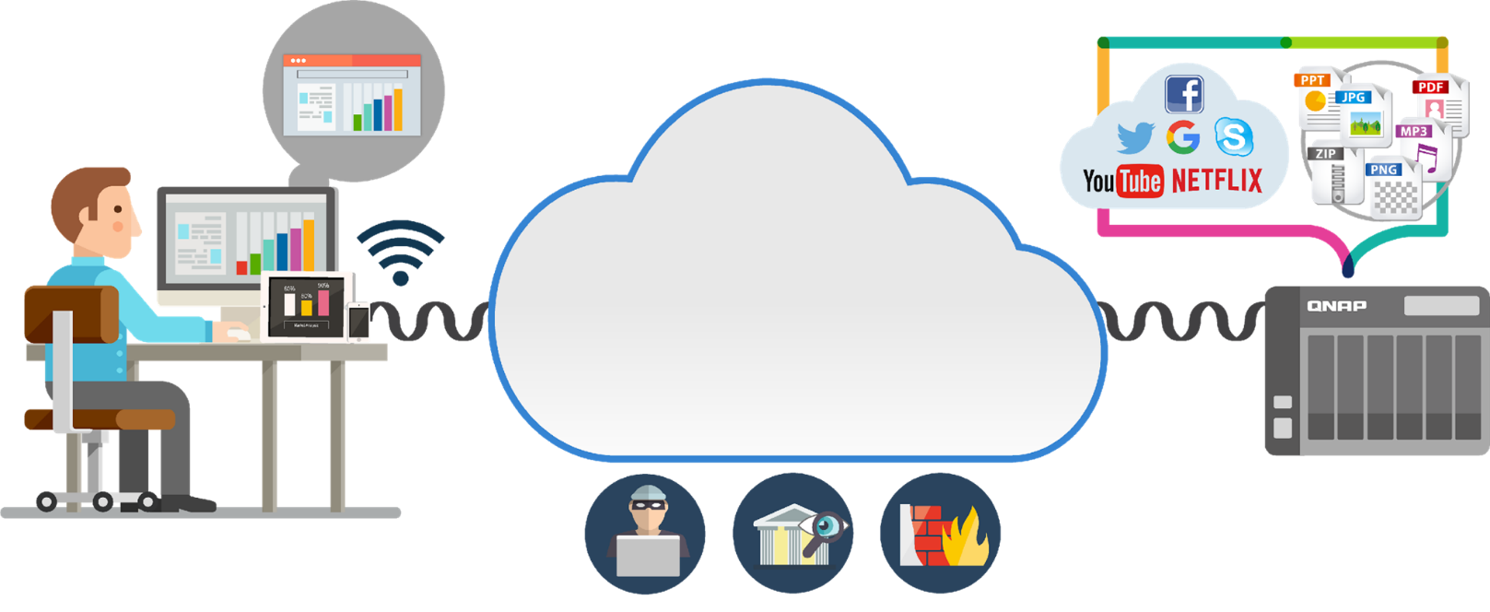
一般的網路環境
網際網路

Slide 5
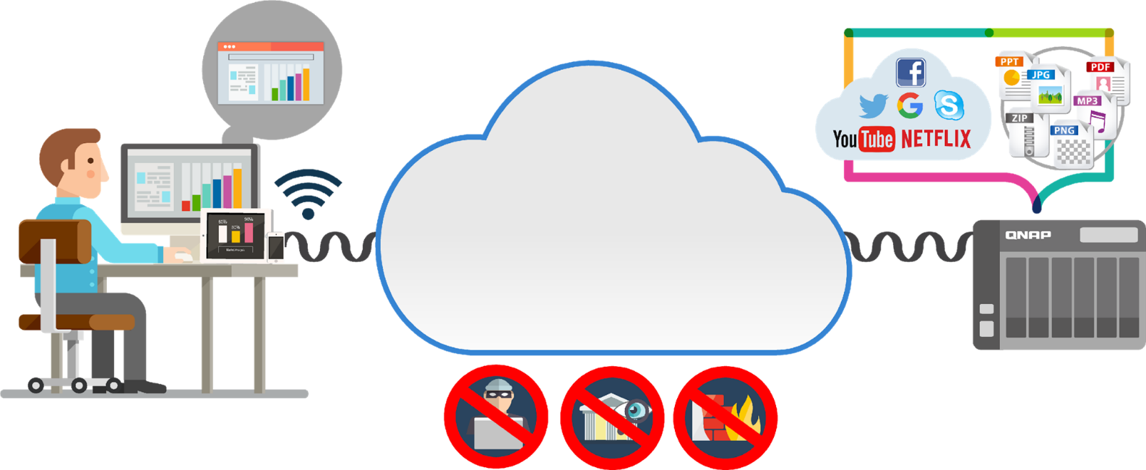
使用 VPN 後，如同穿越安全隧道
看不透裡面的隧道

Slide 6
需要 VPN 服務的對象
商務人士 (出差或外出)
跨國企業 (資料流通，備份)
敏感資料傳輸
(金融交易...)
玩家
(地區限定...)

Slide 7
VPN 讓網路通訊更加安全
為員工/學生提供遠端連線的便利性，透過現有的網際網路連線來使用公司/學校的內部私有網路
安全交流，通訊變的更容易
保護隱私
降低商務旅行成本
可以使用存取受限的資料

Slide 8
QVPN Service 架設專屬的 VPN服務

Slide 9
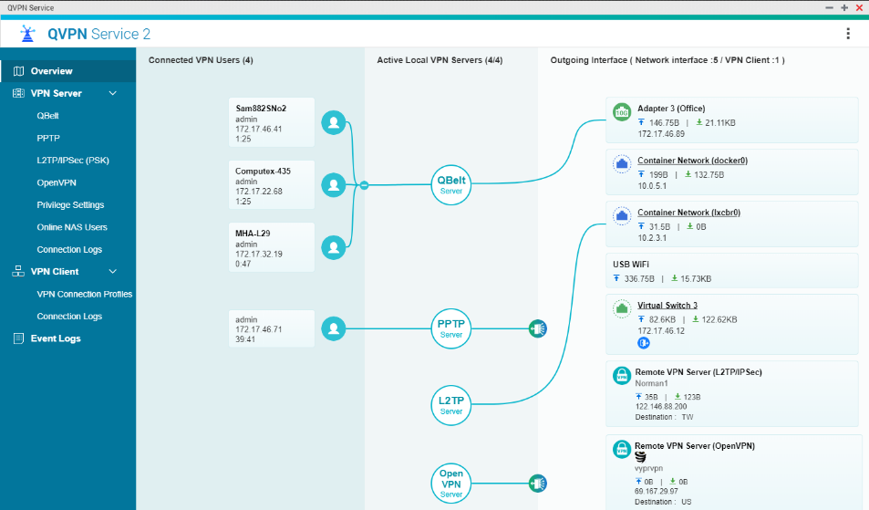
QVPN Service 2

Slide 10
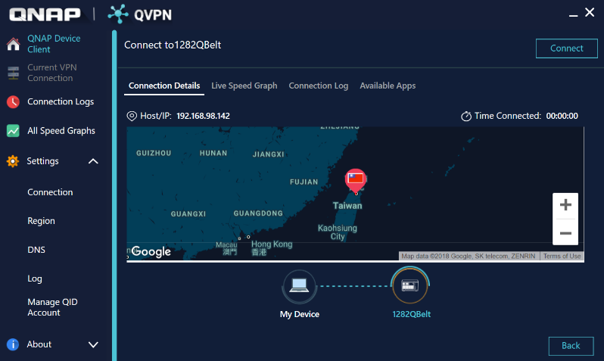
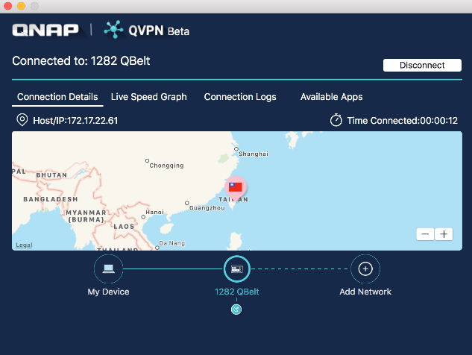
QVPN 裝置用戶端 1.0 – Windows / Mac
Windows
支援通訊協定：PPTP, L2TP, OpenVPN, QBelt
Mac
支援通訊協定： L2TP, QBelt

Slide 11
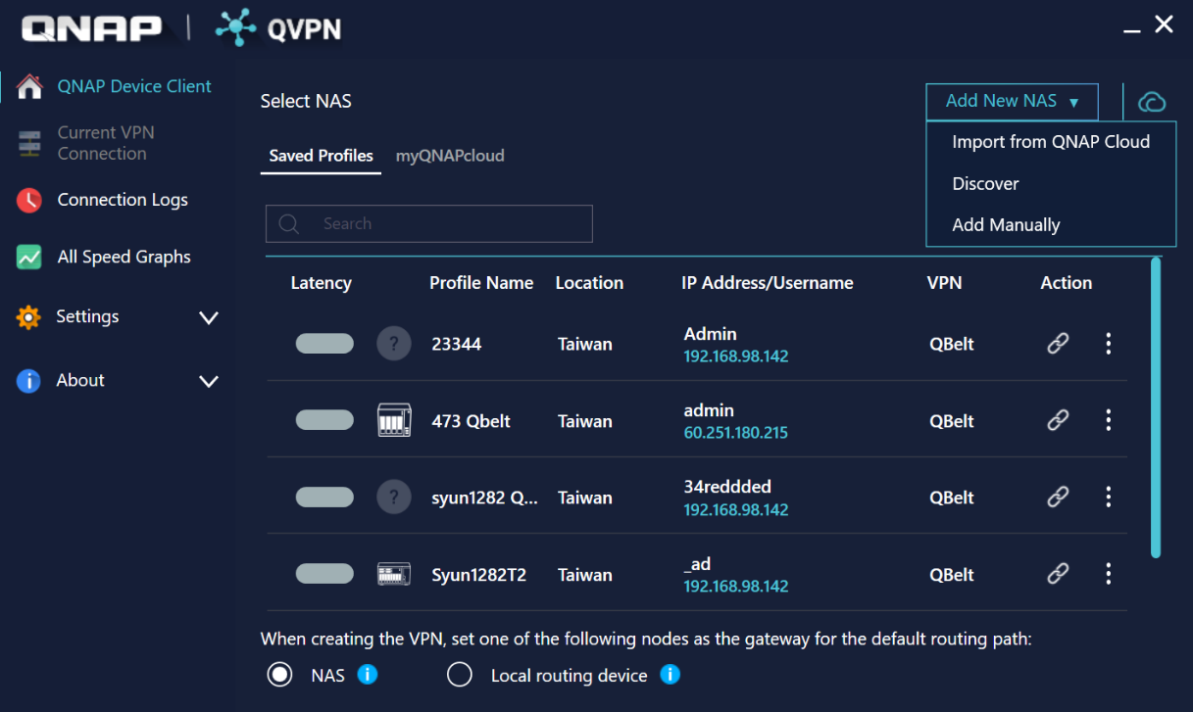
QVPN 裝置用戶端：Windows
1
增加新的 NAS

Slide 12
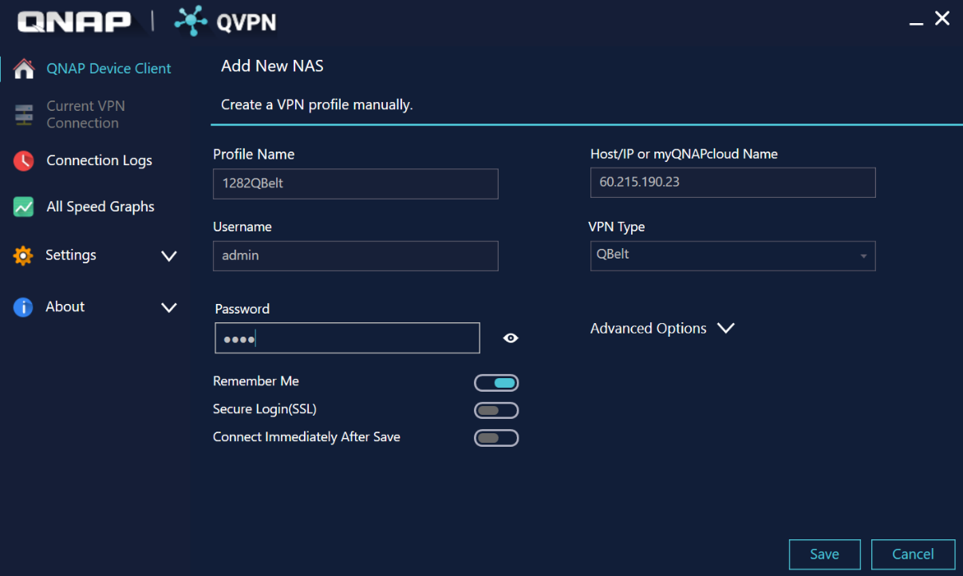
QVPN 裝置用戶端：Windows
1
增加新的 NAS
2
輸入設定檔欄位, admin 使用者自動取得金鑰, 連接埠號

Slide 13
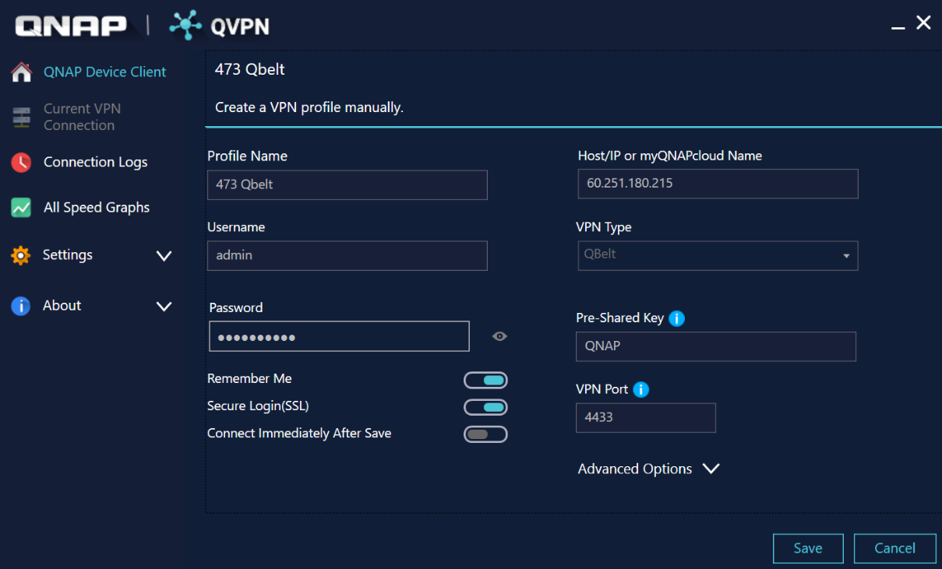
QVPN 裝置用戶端：Windows
1
增加新的 NAS
2
輸入設定檔欄位, admin 使用者自動取得金鑰, 連接埠號
3
若非 admin 使用者, 或是自動取得失敗,需手動輸入

Slide 14
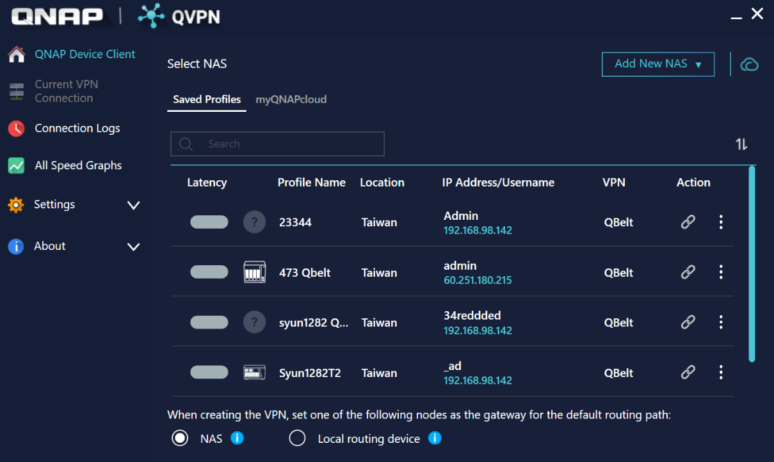
QVPN 裝置用戶端：Windows
1
增加新的 NAS
2
輸入設定檔欄位, admin 使用者自動取得金鑰, 連接埠號
3
若非 admin 使用者, 或是自動取得失敗,需手動輸入
4
點選 Connect

Slide 15
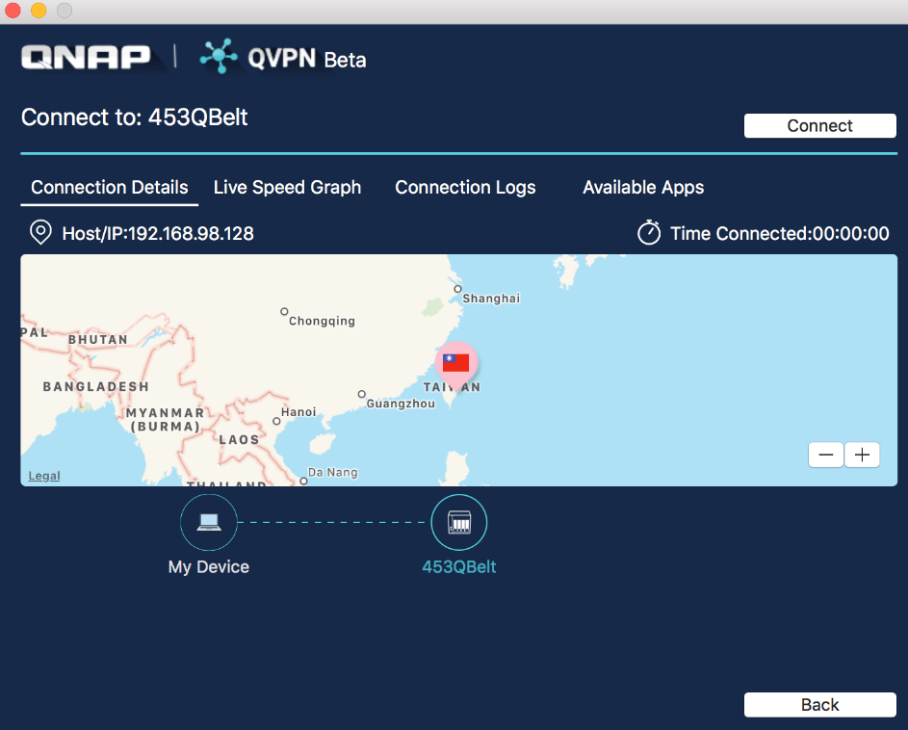
QVPN 裝置用戶端：Mac
1
增加新的 NAS
2
輸入設定檔欄位, admin 使用者自動取得金鑰, 連接埠號
3
若非 admin 使用者, 或是自動取得失敗,需手動輸入
4
點選 Connect

Slide 16
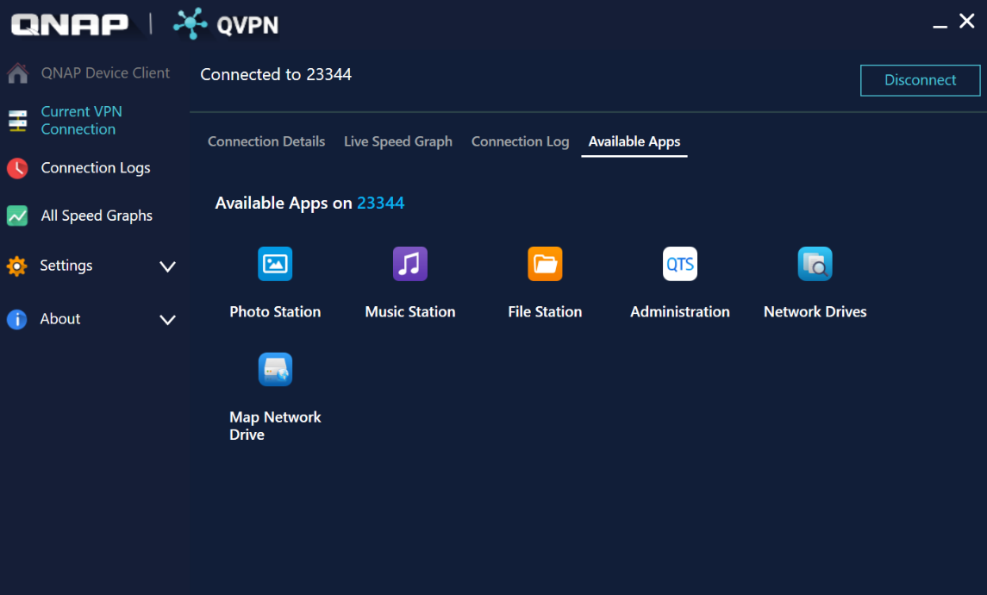
QVPN 裝置用戶端進階功能大解析
Utility 進階功能：
QTS 管理介面
網路磁碟 (Windows)
磁碟掛載
App 連線開啟
- File Station
- Music Station
- Photo Station

Slide 17
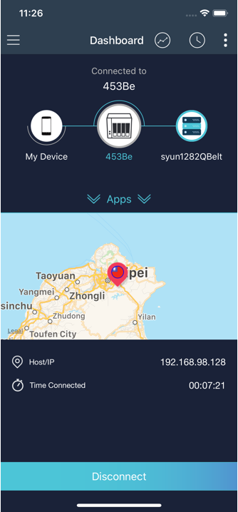
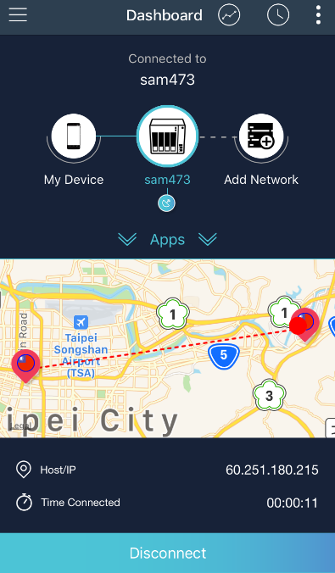
QVPN 裝置用戶端 1.0 – Android / iOS
Android
iOS

Slide 18
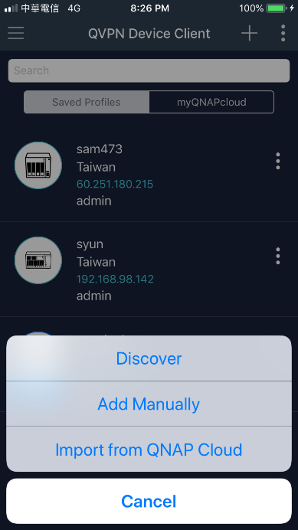
QVPN 裝置用戶端：iOS
1
增加新的 NAS

Slide 19
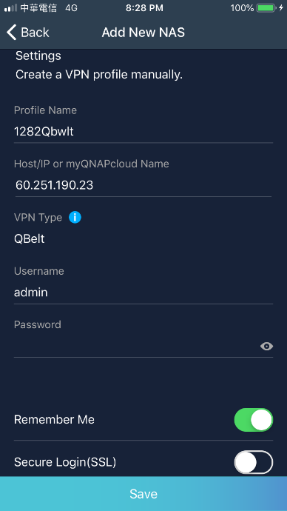
QVPN 裝置用戶端：iOS
1
增加新的 NAS
2
輸入設定檔欄位, admin 使用者自動取得金鑰, 連接埠號

Slide 20
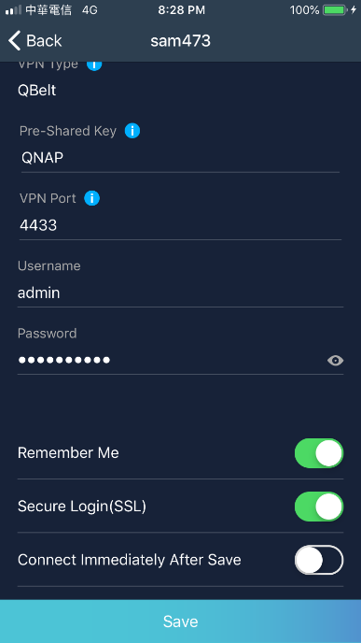
QVPN 裝置用戶端：iOS
1
增加新的 NAS
2
輸入設定檔欄位, admin 使用者自動取得金鑰, 連接埠號
3
若非 admin 使用者, 或是自動取得失敗,需手動輸入

Slide 21
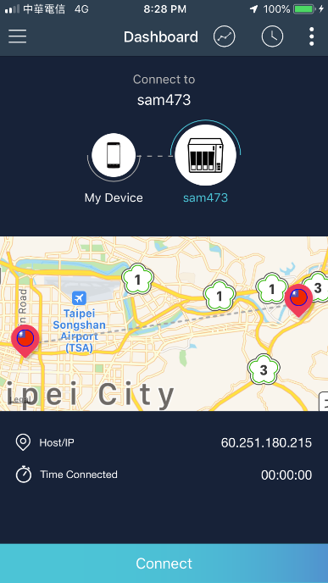
QVPN 裝置用戶端：iOS
1
增加新的 NAS
2
輸入設定檔欄位, admin 使用者自動取得金鑰, 連接埠號
3
若非 admin 使用者, 或是自動取得失敗,需手動輸入
4
點選 Connect

Slide 22
QVPN 裝置用戶端：Android
1
增加新的 NAS
2
輸入設定檔欄位, admin 使用者自動取得金鑰, 連接埠號
3
若非 admin 使用者, 或是自動取得失敗,需手動輸入
4
點選 Connect

Slide 23
無法使用 VPN 的最常見問題

Slide 24
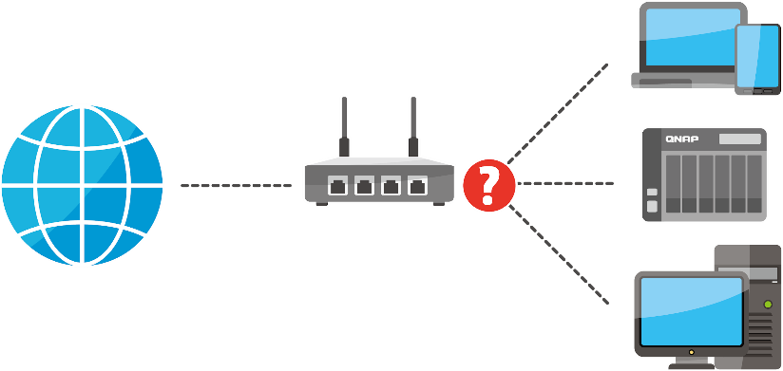
常見連不上 VPN 因素
路由器沒設定，
不知該連到哪一台裝置?
?
!
連線被防火牆擋住了

Slide 25
手動設定路由器來打通 VPN
QBelt 常見問題: UDP Port
Port
Forwarding
DMZ
高手出馬, 自行掌控一切
設定超簡易
不受路由器種類限制
視需求選定轉換服務埠
1. 選擇存取裝置 IP
安全性高，沒使用的埠全部關閉
2. 所有通訊全部轉發
開啟 VPN passthrough
每個埠都暴露在外，安全性堪慮
設定多而較繁瑣
Notes:
VPN passthrough?

Slide 26
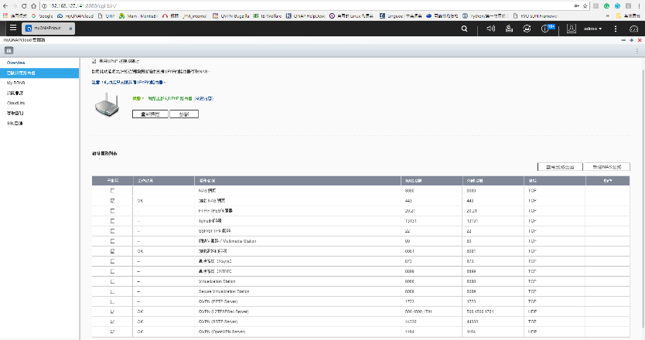
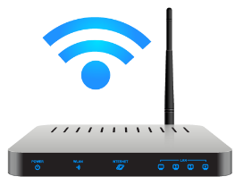
UPnP 自動設定路由器的 VPN 埠
常見問題: 部分 Router 有預載一些 VPN 的相同功能時, 會自己將 VPN Port 先佔住不放, 因此導致設定了 UPnP 仍會無法正常轉送, 這時就建議應該使用 Port Forwarding 來調整細部設定。
myQNAPcloud 幫您輕鬆搞定路由器！
自動設定路由器
須為 UPnP 路由器

Slide 27
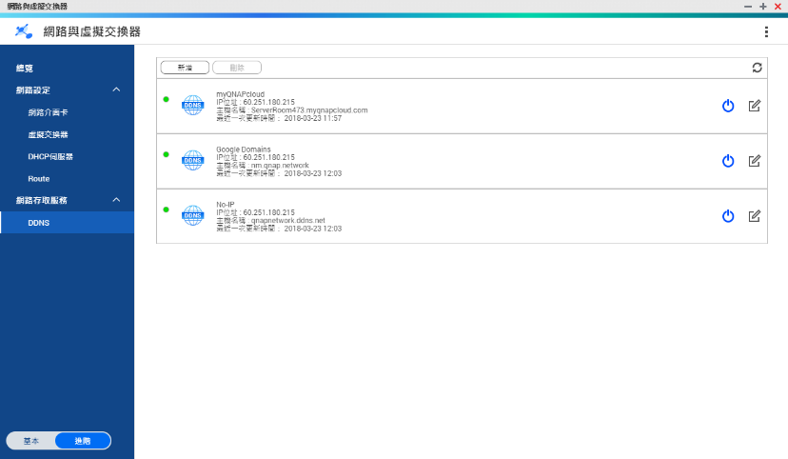
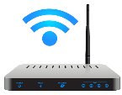
IP 不固定時的好夥伴：DDNS / UPnP
QNAP NVS DDNS
(包括 myQNAPcloud…)
自動設定路由器
port
NAS Web
自動設定路由器
port
FTP Server
port
VPN Server
LAN IP1
port
…………….
LAN IP2
xxx.myqnapcloud.com:port

Slide 28
Demo:
開 QVPN Service
設定 Port Forwarding
裝置用戶端連線

Slide 29
讓 NAS 透過 VPN Client 連線到遠端 NAS / VPN 伺服器

Slide 30
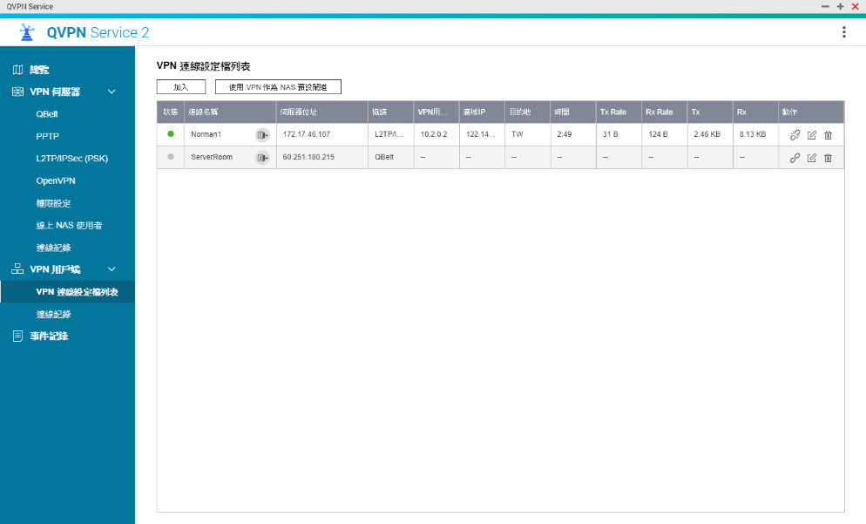
連線到 NAS 就能到達世界的另一端
讓您可以輕鬆連上您另一台 NAS, 朋友分享的 NAS, 以及網路上公開的 VPN 伺服器。
QBelt (QNAP only)
PPTP
L2TP / IPsec
OpenVPN

Slide 31
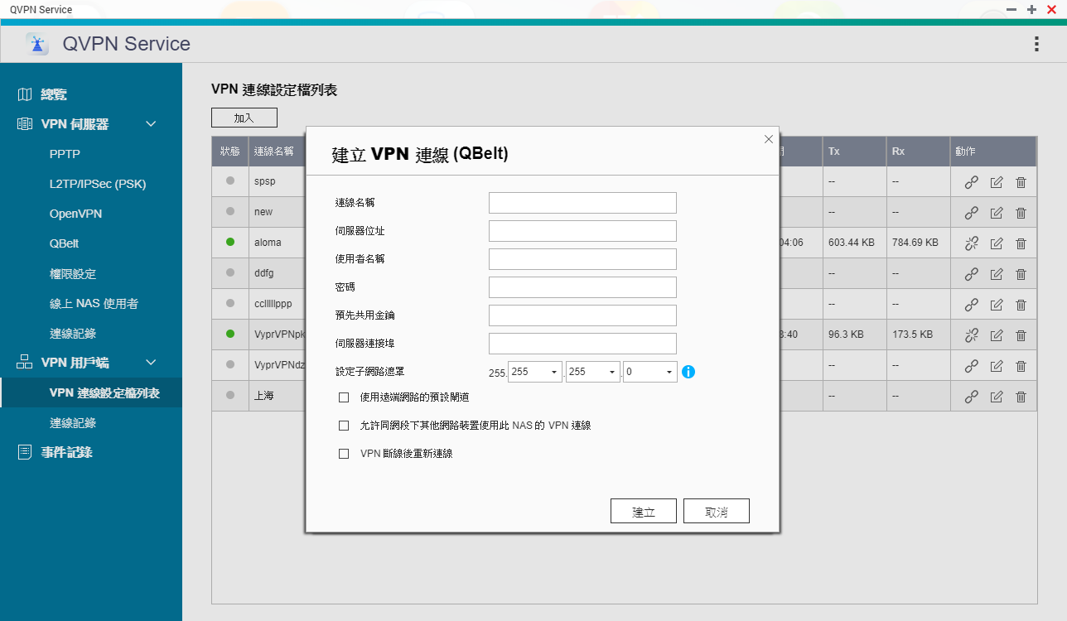
支援多種 VPN Client 類型
設定連線對象的參數
QBelt
PPTP
L2TP
OpenVPN
允許其他裝置連到此 NAS，再依此連線跨越到 VPN 另一端

Slide 32
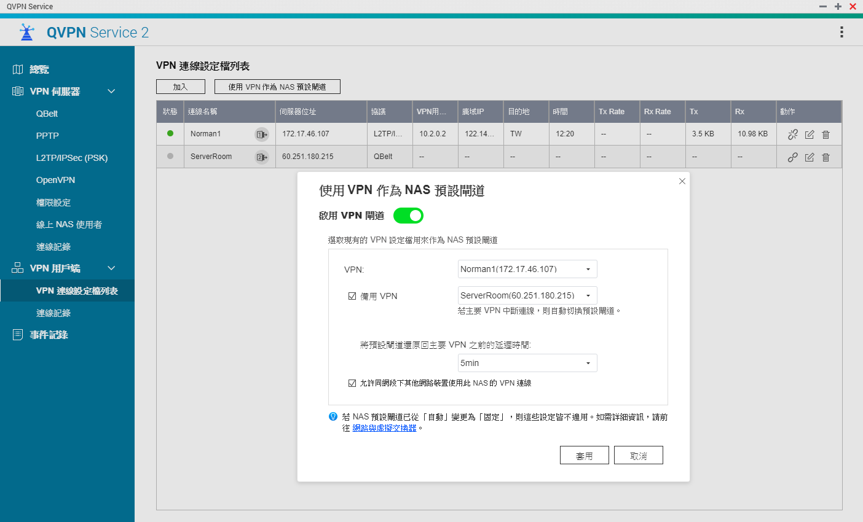
將 VPN 對外連線變成預設閘道, 並支援備援
可將 VPN 連線設定成系統預設閘道
可再設定另組 VPN 連線成為備援的系統閘道

Slide 33
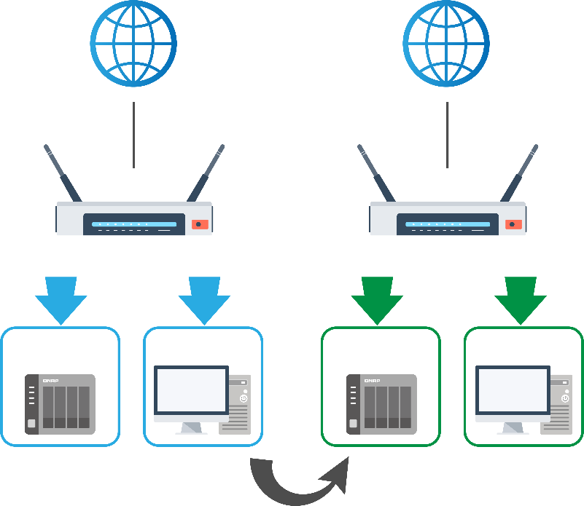
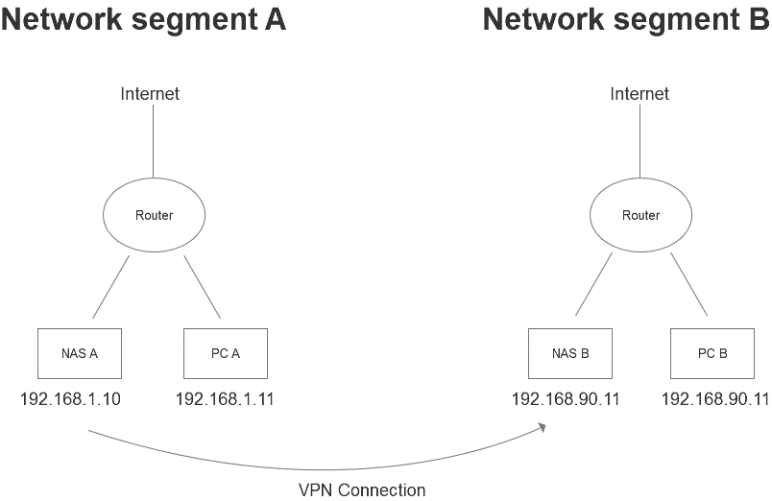
透過 NAS VPN 連線, 讓用戶端連線到遠端網域
Network Segment A
Network Segment B
Internet
Internet
重點說明:
QVPN 為點對點的連線方式, 非 Site to Site
PC A 可透過 NAS A VPN 連線, 連線到 PC B
Router
Router
NAS A
PC A
NAS B
PC B
192.168.1.10
192.168.1.11
192.168.90.11
192.168.90.11

Slide 34
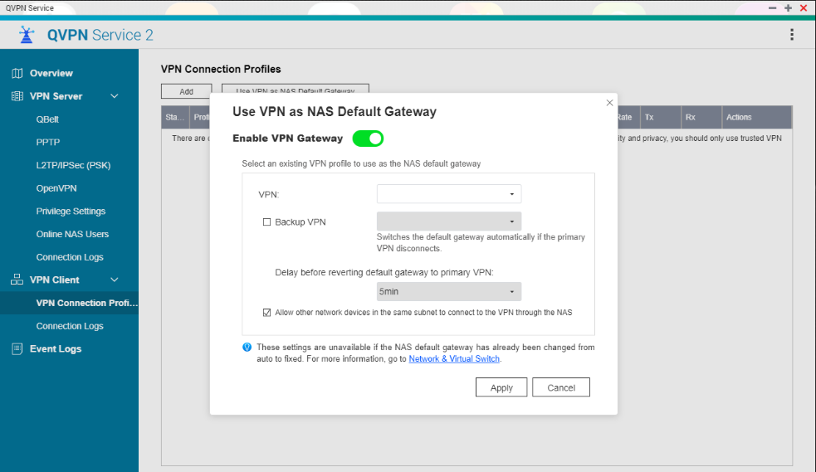
透過 NAS VPN 連線, 讓用戶端連線到遠端網域
操作步驟:
讓 NAS A 透過 VPN 連線到 NAS B
NAS A 上啟用
使用 VPN 作為 NAS 預設閘道
允許同網段下其他網路裝置使用此 NAS 的 VPN 連線

Slide 35
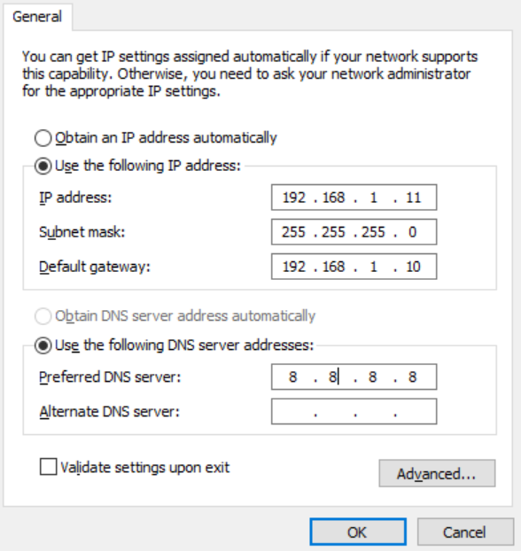
透過 NAS VPN 連線, 讓用戶端連線到遠端網域
操作步驟:
3. 將 PC A 的預設閘道設為 NAS A
4. PC A 可以連線到 192.168.90.x/24 的網段

Slide 36
©2019 著作權為威聯通科技股份有限公司所有。威聯通科技並保留所有權利。QNAP 是威聯通科技股份有限公司所使用或註冊之商標或標章。檔案中所提及之產品及公司名稱可能為其他公司所有之商標。

